Slide 1




MARIN Vanessa-Ramona
Clasificator binar
MIHAI Loredana-Stefania

Slide 2


CUPRINS
01
Descrierea aplicatiei
02
Formularea matematica
03
Prezentarea algoritmilor
04
Compararea algoritmilor
05
Discutii asupra rezultatelor obtinute

Slide 3

Descrierea aplicatiei
Aplicatia aleasa reprezinta un clasificator binar care are 100 de date de intrare cu cate doi parametri.
Datele de intrare reprezinta persoane care vor fi supuse la doua teste pentru a verifica daca acestea prezinta anticorpi anti-COVID, iar in urma verificarii se vor distinge doua categorii de rezultate pozitive (y=1) in cazul in care sunt prezenti anticorpi sau negative (y=0) in caz contrar.
.

Slide 4
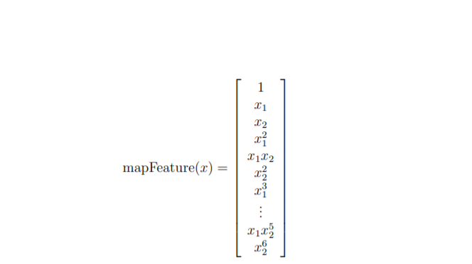
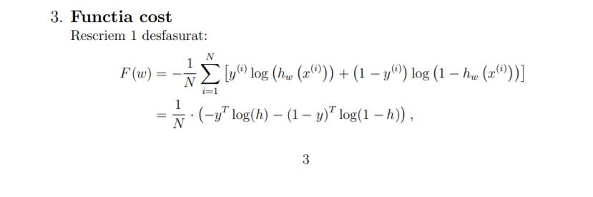
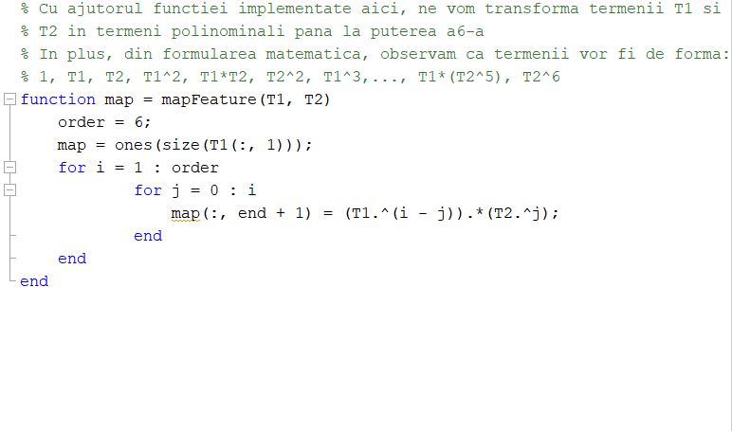
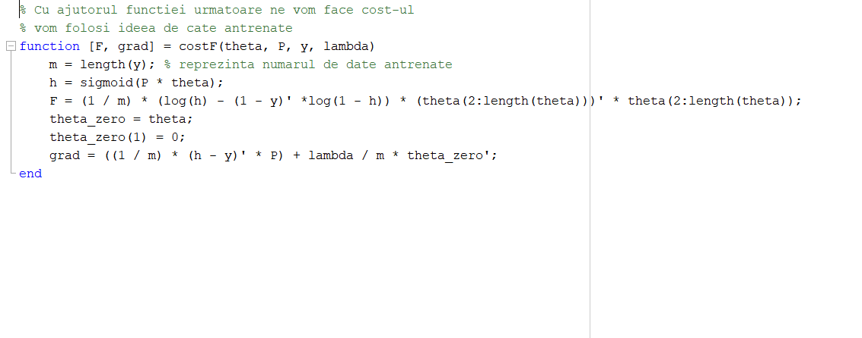
Formularea matematica

Am folosit functia cost si de gradient:

Slide 5
Prezentarea algoritmilor

% Vom face functia pentru plotarea barierei de decizie % Aceasta functie ploteaza datele de intrare T1, T2 si y intr-o figura noua % cu tot cu bariera de decizie (aceasta este definita de theta) % In plus, aceasta la plotare va respecta urmatoarele idei: % -> pentru persoanele cu anticorpi va plota folosind simbolul % "cerc-albastru", iar pentru persoanele fara anticorpi va plota folosind % simbolul "cerc-rosu' % In plus, va contine si variabila theta_zero care are mereu valoarea 1 function bariera_de_decizie(theta, P, y) plotare(P(:, 2:3), y); hold on; if size(P, 2) <= 3 % pentru a trage linia, avem nevoie de doua puncte (minim) plot_x = [min(P(:, 2)) - 2, max(P(:, 2)) + 2]; % calculam bariera de decizie plot_y = (-1./theta(3)).*(theta(2).*plot_x + theta(1)); plot(plot_x, plot_y); % definirea legendei legend('Persoana cu anticorpi', 'Persoana fara anticorpi', 'Bariera de decizie'); axis([30, 100, 30, 100]); else u = linspace(-1, 1.5, 50); v = linspace(-1, 1.5, 50); z = zeros(length(u), length(v)); for i = 1 : length(u) for j = 1 : length(v) z(i,j) = mapfeature(u(i), v(j)) * theta; end end z = z'; contour(u, v, z, [0, 0], 'LineWidth', 3); end hold off; end
% initial vom gasi persoanele care au iesit pozitive, % adica care au anticorpi Covid % si persoanele care au iesit negative, adica care nu au anticorpi Covid % vom plota persoanele care au anticorpi covid cu simbolul "cerc-albastru", % iar persoanele care nu au acesti anticorpi cu simbolul "cerc-rosu" function plotare(P, y) figure; hold on; pers_cu_anticorpi = find(y == 1); pers_fara_anticorpi = find(y == 0); plot(P(pers_cu_anticorpi, 1), P(pers_cu_anticorpi, 2), 'ko', 'MarkerFaceColor', 'b', 'MarkerSize', 7); plot(P(pers_fara_anticorpi, 1), P(pers_fara_anticorpi, 2), 'ko', 'MarkerFaceColor', 'r', 'MarkerSize', 7); end
% Urmatoare functie prezice daca persoana are anticorpi pentru Covid, adica % are valoarea 1 sau 0 daca nu are anticorpi, folosind din regresia % logistica invatata theta function p = prediction(theta, P) m = size(P, 1); p = zeros(m, 1); p = sigmoid(P * theta) >= 0.5; end
% Valoarea g este o valoare intre 0 si 1 function g = sigmoid(z) g = 1.0 ./ (1.0 + exp(-z)); end

Slide 6
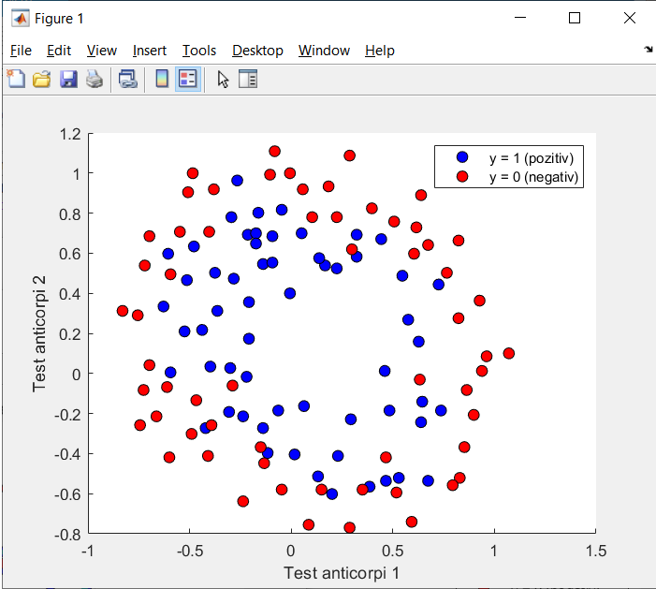
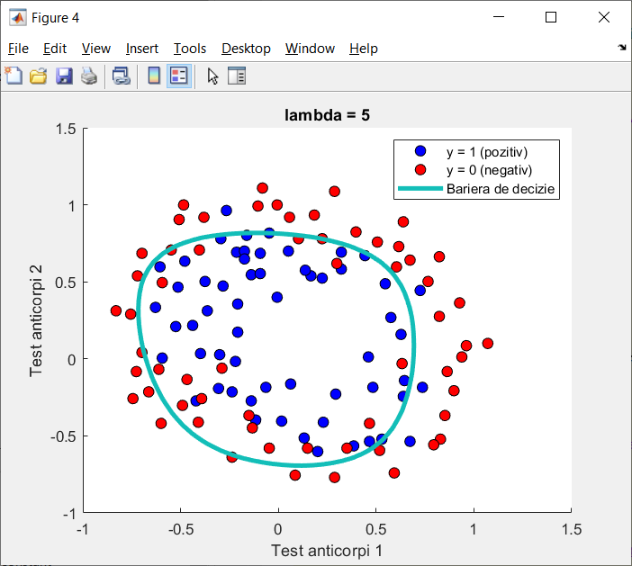
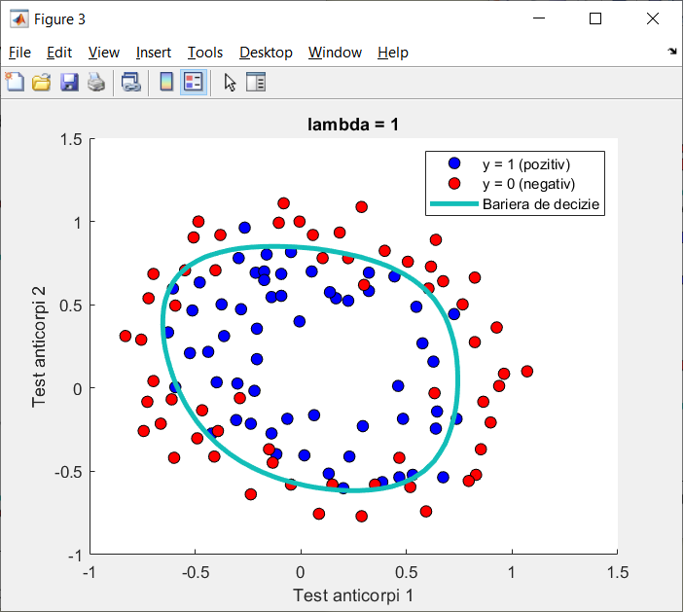
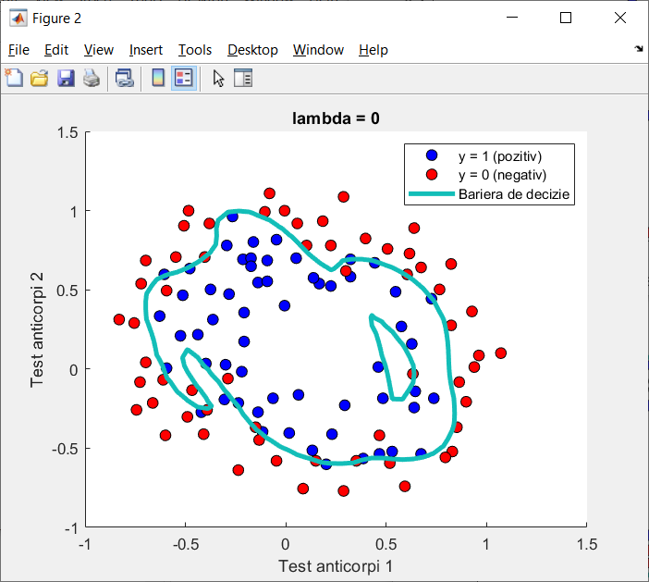
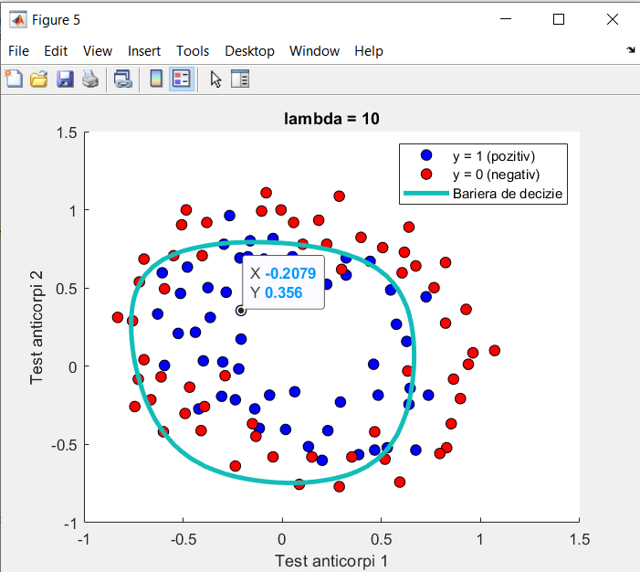
Compararea algoritmilor


Slide 7

Dupa cum s-a putut observa, cu cat constrangerea a crescut, cu atat acuratetea antrenamentului scade, iar costul va creste. Chiar daca primul caz pare cel mai benefic, trebuie sa fie exclus deoarece nu are loc regularizarea. Daca am incerca sa introducem date de intrare in puncte cheie,acestea ar avea iesiri diferite. Cel mai bun caz este cel pentru lambda=0.

Slide 8
Bibliografie:
http://141.85.225.150/courses/SlidesTO.pdf
https://www.mathworks.com/
https://curs.upb.ro/pluginfile.php/603259/mod_resource/content/3/TO_lab2.pdf
https://curs.upb.ro/pluginfile.php/554633/mod_resource/content/4/TO_lab1.pdf
https://curs.upb.ro/pluginfile.php/653136/mod_resource/content/2/TO_lab3.pdf

Slide 9
Multumim pentru atentie!

